Slide 1
Impacto e tendências das redes sociais
Prof. Luís Fernando
Senai 5.13 - jaguariúna

Slide 2
Influência social e cultural
Comunicação Global: Redes sociais permitem comunicação instantânea e global, conectando pessoas de diferentes culturas e locais.
Movimentos Sociais: Plataformas como Twitter e Facebook são usadas para mobilizar e organizar movimentos sociais (ex: #BlackLivesMatter, #MeToo).
Cultura Digital: Criação e disseminação de memes, trends e conteúdos virais que moldam a cultura pop e a interação online.

Slide 3
Impacto econômico
Marketing e Publicidade: Empresas usam redes sociais para campanhas publicitárias direcionadas e marketing de influenciadores.
E-commerce: Integração de lojas e funcionalidades de compra em plataformas como Instagram e Facebook.
Economia Criativa: Surgimento de carreiras baseadas na criação de conteúdo digital (YouTubers, Instagrammers, TikTokers).

Slide 4
Impacto político
Campanhas Eleitorais: Uso de redes sociais para campanhas políticas, propaganda e engajamento de eleitores.
Desinformação: Problemas com fake news e a disseminação de informações falsas ou manipuladas.

Slide 5
Saúde metal
Conectividade vs. Isolamento: Embora conecte pessoas, o uso excessivo pode levar ao isolamento e problemas de saúde mental.
Comparação Social: Impacto negativo na autoestima e bem-estar devido à comparação constante com a vida idealizada dos outros.

Slide 6
Estudo de caso - #BlackLivesMatter (BLM)
Origem: Movimento iniciado em 2013 após a absolvição de George Zimmerman, ganhando impulso com o assassinato de George Floyd em 2020.
Uso das Redes: Twitter e Instagram foram fundamentais para a mobilização, compartilhamento de informações, vídeos e organização de protestos.
Impacto: Conscientização global sobre questões de racismo e brutalidade policial, levando a mudanças em políticas e práticas em várias organizações e governos.

Slide 7
Estudo de Caso - #MeToo
Origem: Movimento iniciado por Tarana Burke em 2006, popularizado em 2017 após as acusações contra Harvey Weinstein.
Uso das Redes: Twitter e Facebook permitiram que sobreviventes de assédio e abuso sexual compartilhassem suas histórias, criando uma onda de apoio e conscientização.
Impacto: Mudanças significativas na indústria do entretenimento e outras indústrias, resultando em maior escrutínio e medidas contra assédio sexual.

Slide 8
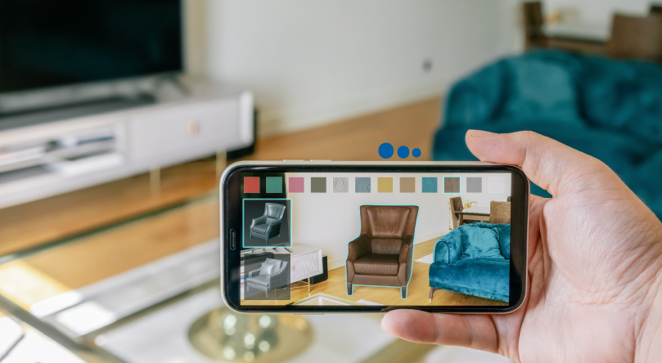
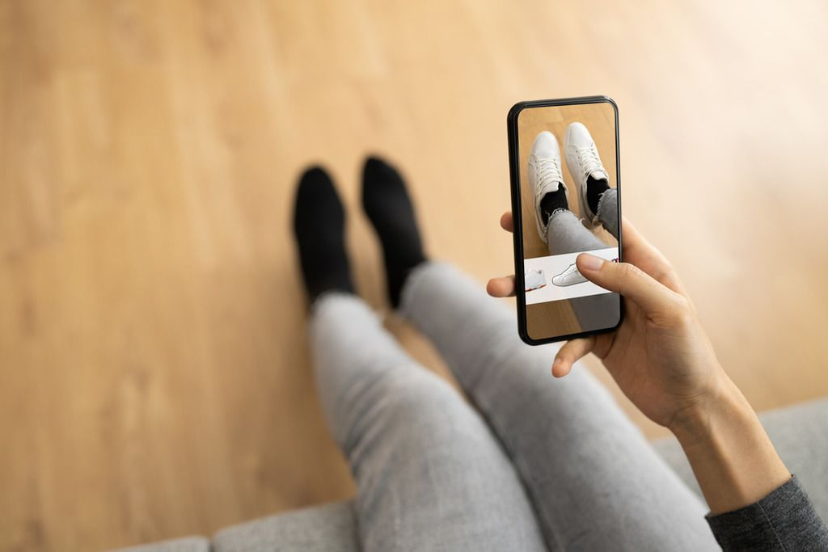
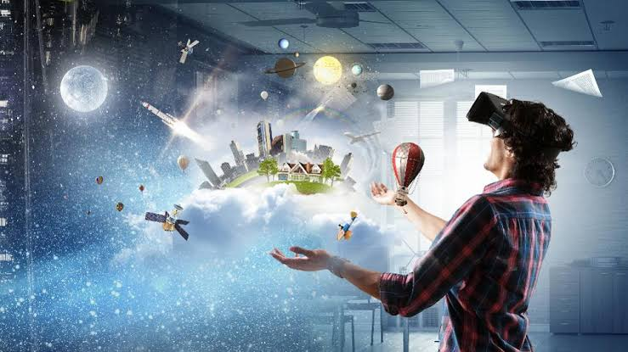
Tendências Futuras das Redes Sociais
Aumento da Realidade Aumentada (AR) e Realidade Virtual (VR)
Experiências Imersivas: Uso de AR/VR para criar experiências de usuário mais envolventes e interativas (ex: filtros de Instagram, experiências de compra virtuais).
Metaverso: Desenvolvimento de mundos virtuais onde as pessoas podem interagir, trabalhar e se divertir (ex: Meta (Facebook)).

Slide 9
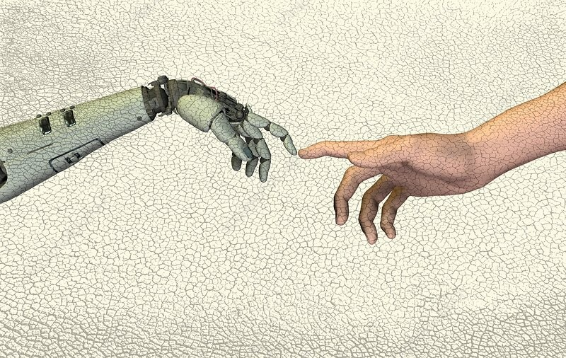
Inteligência Artificial (IA) e Automação
Chatbots e Assistentes Virtuais: Melhoria no atendimento ao cliente e automação de interações básicas.
Personalização de Conteúdo: Algoritmos mais sofisticados para recomendar conteúdo altamente personalizado.

Slide 10
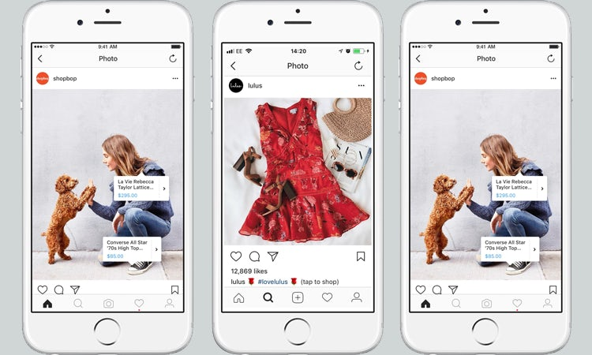
Monetização e E-commerce
Shoppable Posts: Expansão de funcionalidades de compra direta nas redes sociais, facilitando o e-commerce. (Instagram, Facebook, Whatsapp).
Criadores de Conteúdo: Mais ferramentas para monetização direta para criadores (ex: assinaturas, super chats, compras em transmissões ao vivo).

